Slide 1
Machine Learning ――project2 项目报告

Slide 2
小组成员
窦嘉伟 518021911160
付玉晗 111111111111

Slide 3
01
项目简述
02
报告内容
代码分析
CONTENTS
03
参数配置
04
项目总结
Notes:
报告分为四个部分，首相阐述一下project2的简要信息，然后分析本次项目的代码组成，接着简述我们的参数调整思路和结果，最后我们会对本次项目进行总结反思

Slide 4
项目简述
PART 01

Slide 5
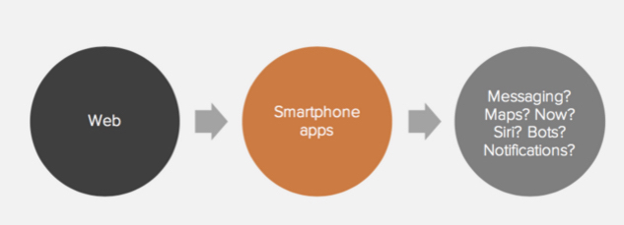
chatbot -background
聊天机器人（chatbot）如今是行业发展的热项目，关于chatbot是下一个行业风口的说法也不绝于耳，甚至有人说：“总有一款聊天机器人适合你！”
事实上，聊天机器人给我们的生活带来了诸多便利，如微软的小娜、苹果的Siri，通过与机器人对话，我们甚至能过直接直接操作机器而不需要动用我们的的手指头。
然而，机器人毕竟是机器，难以匹配人类的思维，答非所问、尴尬对话是chatbot的问题所在。因此，我们需要开发更加成熟的聊天机器人。
Notes:
讲述chatbot背景

Slide 6
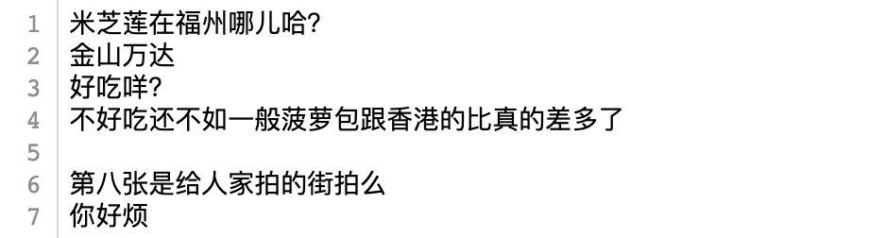
chatbot -project goal
本次项目使用深度学习知识实现一个聊天机器人。实现尽可能高的准确率。
使用RNN以及词嵌入部分知识实现能够由上下文推测下一句回答。例如：

Slide 7
chatbot -related works
参数调整
demo理解
调整参数，提高性能使超过baseline
理解baseline的代码组成，了解代码实现原理
背景了解
知识储备
通过网络和文献了解chatbot时下的发展和能力
学习dp部分知识，了解rnn原理以及序列到序列部分课堂知识
Notes:
// 讲述我们做的相关工作

Slide 8
chatbot -related works
在本次项目中，我们找到并参考了以下一些文献：
吴石松,林志达.基于seq2 seq和Attention模型的聊天机器人对话生成机制研究[J].自动化与仪器仪表,2020(07):186-189.
本文介绍了利用seq2 seq模型对词向量编码和分解,结合词向量编码和分解结果与语义匹配结果,生 成聊天机器人对话中的特征向量,并利用Attention模型查找聊天对话中相似成分和相异成分,根据相似度最高的问题对应的答案反应出去,进行对话,以此完成基于seq2 seq和Attention模型的聊天机器人对话生成
Xuan Li, Huixin Zhong, Bin Zhang, et al. A General Chinese Chatbot Based on Deep Learning and Its’ Application for Children with ASD. 2020, 10(4)
本文介绍了如何使用LSTM以及attention机制构建面向儿童的中文对话机器人
Notes:
讲述chatbot背景

Slide 9
代码分析
PART 02

Slide 10
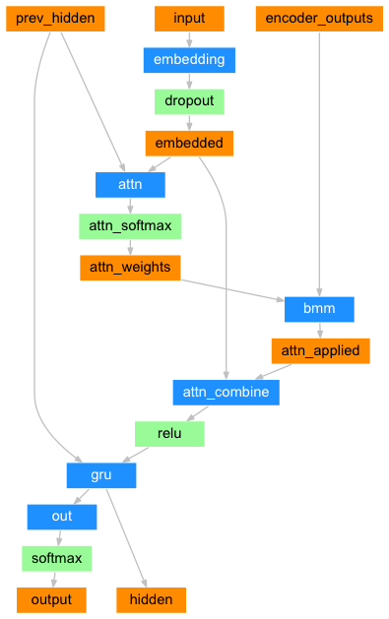
chatbot -technology
I
like
tennis
I
like
football
<s>
I
like
utterance encoder
that
is
cool
$$c$$
context encoder
what
you
response decoder
about
Notes:
chatbot的实现的流程思路如图，将输入语句转化成序列经过embedding，并进一步编码整合后传递给decoder输出序列，最终转化成语句。

Slide 11
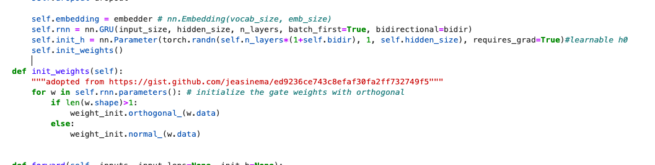
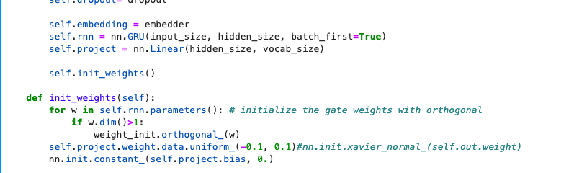
chatbot -implementation details
Notes:
其中encoder与decoder的关键部分代码如图

Slide 12
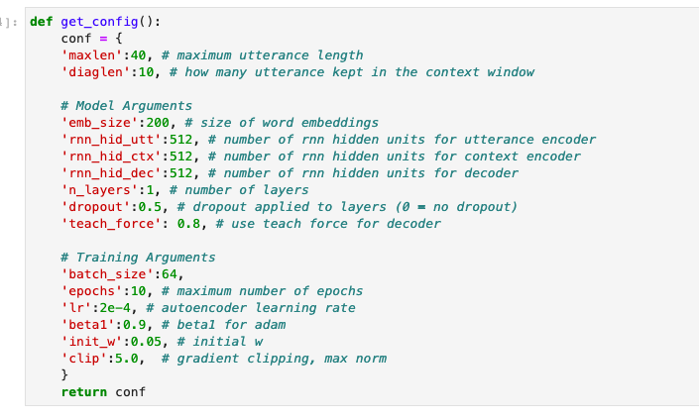
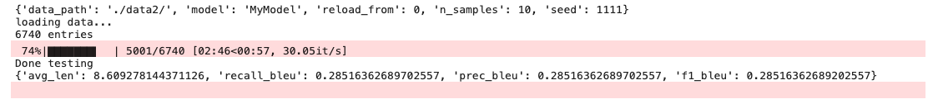
chatbot -evaluation
bleu value ： 0.28516362689702557
Notes:
有baseline训练数据集的参数配置以及获得的bleu值如图所示，我们的目标是调整参数获得更大的bleu值。在baseline中，我们使用的是小数据集，在参数配置上，我们的隐藏节点数均设置成512，drop_out为0.5，这意味着我们每次将忽略半数的节点不予考虑。此外我们将神经网络层数设置为1.

Slide 13
参数配置
PART 03

Slide 14
chatbot -comparison
改变神经网络层数后bleu值的变化
n_layers | result
1 | 0.285163627
2 | 0.28659055
3 | 0.28659055
Notes:
增加神经网络深度形成深度学习以获得更好的学习效果，从实践上来看确实获得提升，但是从2层往后便不再变化

Slide 15
chatbot -comparison
改变dropout后bleu值的变化
dropout | result
0.5 | 0.28659055
0.6 | 0.287999026
0.7 | 0.283403278
Notes:
之后我们将神经网络层数固定为2，改变dropout值来对比bleu变化。dropout允许我们屏蔽相应量的隐藏节点，drop过低会导致过拟合，过高则会导致欠拟合现象。在这里我们改变drop值，发现dropout变为0.6时，效果比0.5要好，而继续增大，则效果反而会下降。

Slide 16
chatbot -comparison
改变其他参数后bleu值的变化
n_layers | dropout | init_w | clip | result
1 | 0.5 | 0.05 | 5 | 0.285163627
2 | 0.5 | 0.05 | 5 | 0.28659055
2 | 0.6 | 0.05 | 5 | 0.287999026
3 | 0.6 | 0.05 | 5 | 0.285777782
2 | 0.7 | 0.05 | 5 | 0.283403278
2 | 0.6 | 0.06 | 5 | 0.287999026
2 | 0.6 | 0.05 | 6 | 0.287999026
3 | 0.5 | 0.05 | 5 | 0.28659055
Notes:
在调整多个参数值之后，我们选择了黄色标注的参数值，将神经网络层数设为2，dropout为0.6，得到的bleu值比baseline的0.2852稍大。

Slide 17
项目总结
PART 04

Slide 18
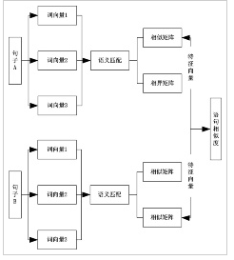
chatbot -conclusion
本次chatbot令我们收获很大，由于时间匆忙，没有做深入研究，但仍然掌握了不少机器学习课程学习的方法与技巧。
在前期的准备阶段，我们阅读了很多关于chatbot技术研究的文献，也了解了机器学习在日常生活中的广泛应用。机器学习中的很多算法可以巧妙地构造chatbot，比如LSTM、RNN等模型。在文献阅读中，我们也欣赏了相关学者构造的学习模型，比如通过语句匹配预测的流程图：

Slide 19
chatbot -conclusion
调参是机器学习模型优化的重要步骤，在本项目中，我们通过调整baseline参数直接体会了参数对于模型优化的重要性。
在本次项目中，我们还学习了如何使用pytorch等包来构建我们需要的神经网络模型。
最后感谢在课程作业过程中老师与助教的耐心指导和答疑！

Slide 20
chatbot -task allocation
我们小组的任务分工如下：
付玉晗： 参数调整、项目报告、模型优化
窦嘉伟： 文献整理、PPT制作、代码分析

